Slide 1
Đề tài : Dạy trẻ cách chào hỏi, cảm ơn, xin lỗi
Lứa tuổi: 4-5 tuổi
Thực hiện: Nguyễn Thị Thu Hương

Slide 2
1. ỔN ĐỊNH TỔ CHỨC BÀI HÁT “Con chim vành khuyên”

Slide 3
Theo bé tại sao lại phải lễ phép chào hỏi người lớn?

Slide 4
Mời các bé cùng xem câu chuyện
“Bài học đầu tiên của Gấu con”

Slide 6
Khi muốn vào rừng chơi cùng các bạn, Gấu con đã làm gì? Xin phép mẹ trước khi đi chơi cho thấy Gấu con là bạn Gấu như thế nào?

Slide 7
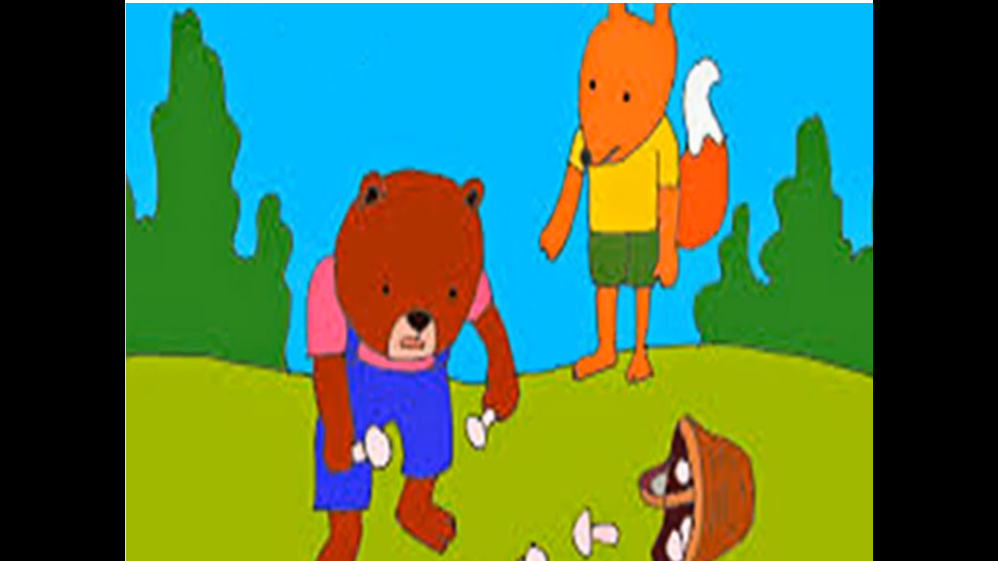
Gấu con không may làm rơi giỏ nấm của bạn Sóc, Gấu con đã nói điều gì với bạn Sóc? Gấu con nói như vậy có đúng không?

Slide 8
Khi được bác Voi cứu ra khỏi hố sâu, Gấu con nói như thế nào với bác Voi? Bạn Gấu con nói như thế có đúng không?

Slide 9
Theo các con, khi nào chúng ta cần nói lời xin lỗi và khi nào chúng ta cần nói lời cảm ơn?

Slide 10
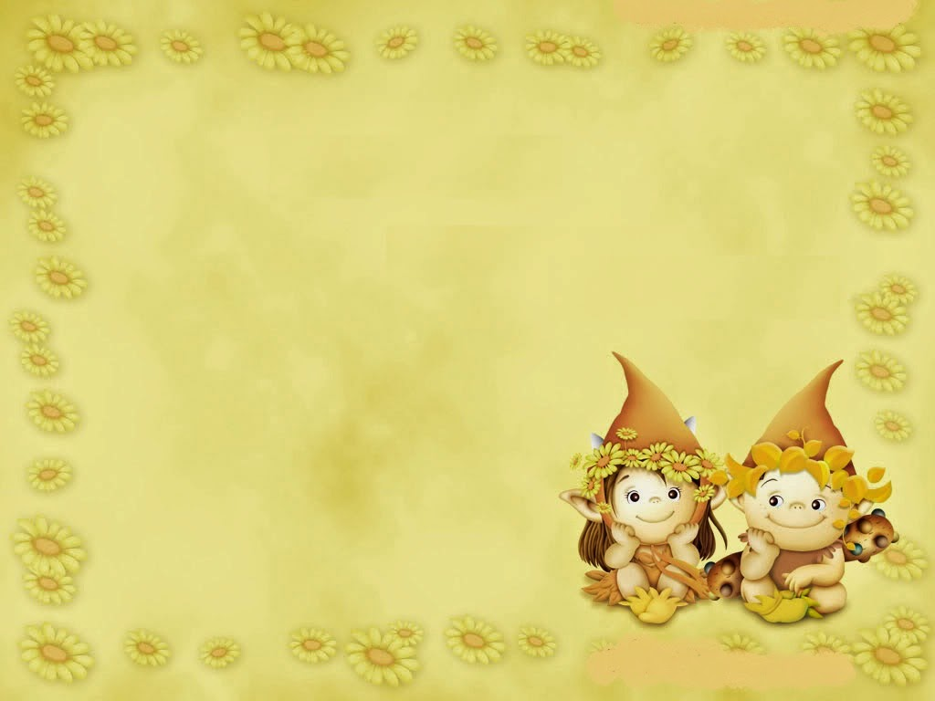
Trò chơi: Ai giỏi nhất
Cách chơi: Mỗi trẻ có các thẻ số từ 1 đến 3. các con sẽ quan sát trên màn hình các tình huống , lựa chọn đáp án đúng và chính xác nhất bằng cách giơ thẻ số
Luật chơi: Bạn nào chon đúng và nhanh nhất sẽ giàng chiến thắng.

Slide 11
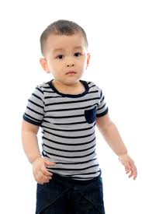
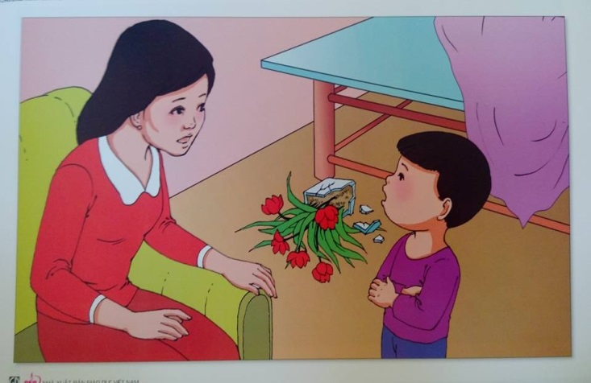
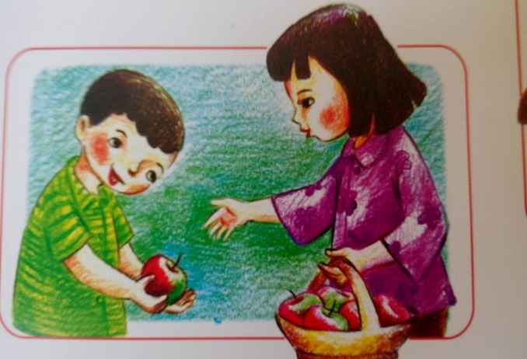
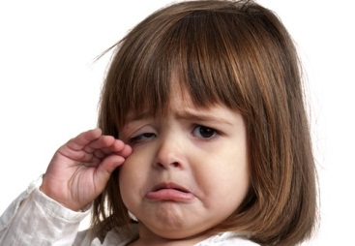
Khi mắc lỗi hoặc làm phiền lòng ai đó , con sẽ nói câu gì?
3. Sợ hãi và khóc to
1. Nói lời xin lỗi
2. Nói lời cảm ơn

Slide 12
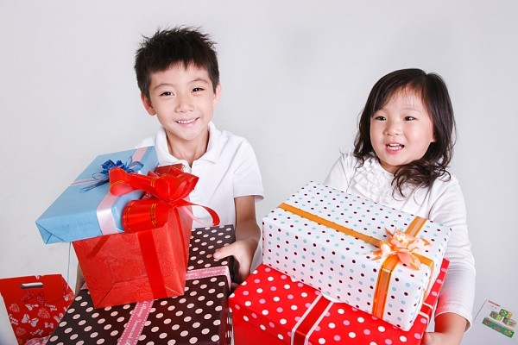
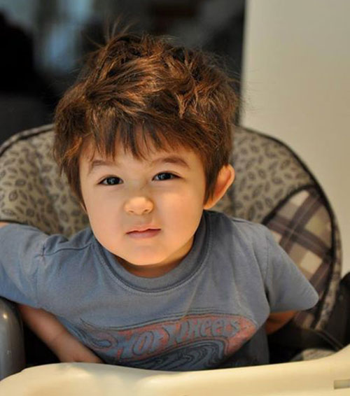
Khi được tặng quà thì con phải làm gì?
3. Không nhận
1. Im lặng
2. Cảm ơn

Slide 13
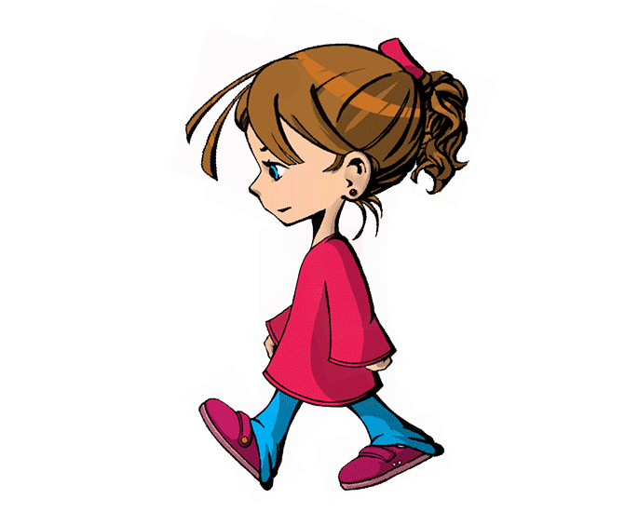
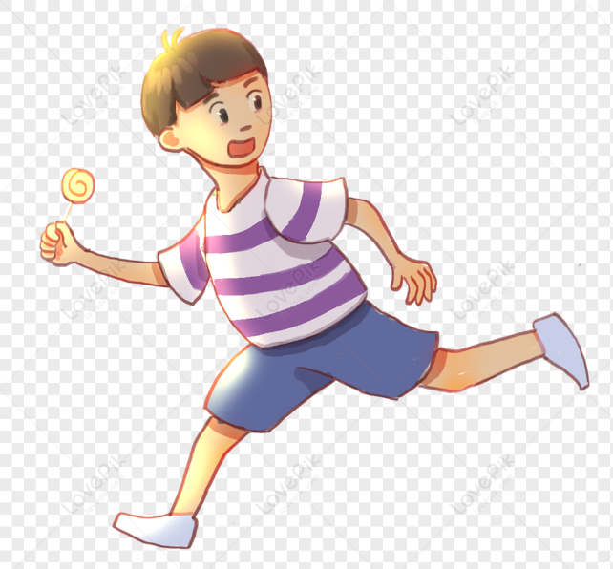
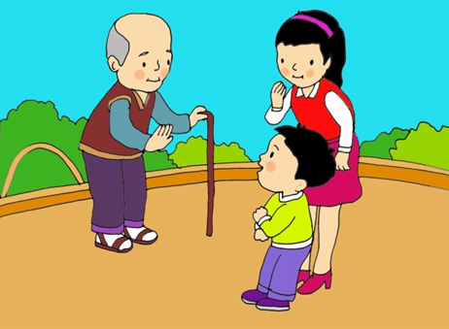
Khi gặp người lớn con phải làm gì?
1.Đi thẳng và không nói gì
2. Quay lại nhìn
3. Khoanh tay chào hỏi

Slide 14
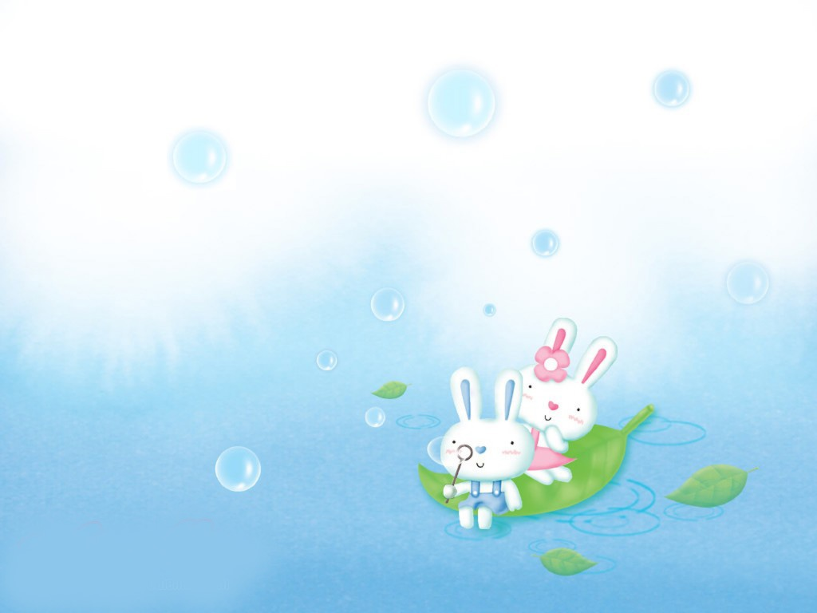
KẾT THÚC

